Slide 1
Тема дослідження: “Динамічнекерування рухомими об'єктами в умовах невизначеності в реальному часі”
Аспірант: Дьяков С.О.
Науковий керівник: Ямпольський Л.С.

Slide 2
Об’єкт дослідження
Рухомий об’єкт
Обмеження: Автоматизований транспортний модуль (АТМ) у гнучкій виробничій системі (ГВС)

Slide 3
Мета дослідження
Підвищення ефективності функціонування транспортної системи ГВС в умовах невизначеності, за рахунок побудови інтелектуалізованої системи керування.

Slide 4

Задачі дослідження (1)
Аналіз рівнів керування автономними транспортними модулями в ГВС.
Аналіз виробничого середовища щодо можливих типів невизначеностей.
Визначення системи динамічного керування як основної підсистеми СОУ при керуванні в реальному часі.
Класифікація систем динамічного керування роботи ГВС.
Розробка узагальненої концептуальної моделі синтезу СДК на основі Ф-фунуції.

Slide 5
Задачі дослідження (2)
Розробка мультиагентногопідходу до автоматизованого синтезу системи динамічного планування.
Обробка експертних знань щодо відповідності класифікаційних ознак СДК та можливих видів невизначеностей у ГВС.
Вдосконалення методу динамічного керування на основі МАС за рахунок систем нечіткого виведення.
Розробка агента вирішення конфліктних (тупикових) ситуацій.
Імітаційне моделювання й експериментальні дослідження на базі обраних структурно-компонувальних схем.

Slide 6
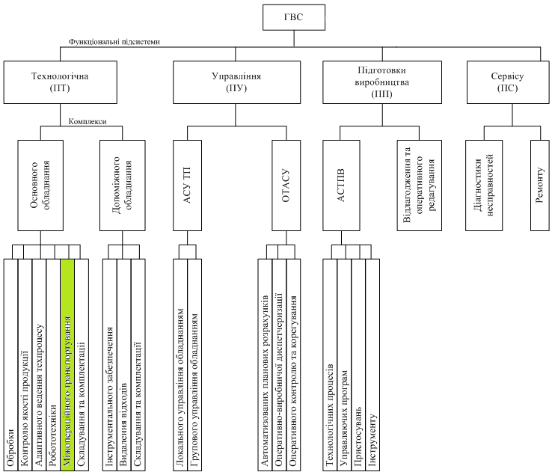
Транспортна система у ГВС

Slide 7
Ієрархія та цілі рівнів керування ГВС
Адміністративний
Стратегічний
Тактичний
Виконавчий
Економічне управління;
Техніко-економічне планування;
Оперативне планування;
Організаційне управління;
Оперативна диспетчеризація;
Технологічне управління;
Управління обладнанням;
Локальне управління.

Slide 8
Типи невизначеностей, що виникають у ГВС
Тип невизначеності | Невизначеність | Тип системи управління
Пов'язані з ресурсами | несправність машини | СОУ
 | помилка оператора | СОУ
 | відсутність або несправність інструмента | СОУ, АСАУ
 | ліміти завантаження | СОУ, АСАУ
 | затримки у доставці матеріалів | СОУ, АСАУ
 | дефектність матеріалу … | СОУ
Пов'язані з операціями | термінові операції | СОУ
 | відміна операцій | СОУ
 | зміни терміну виконання | СОУ
 | невчасне надходження операцій | СОУ
 | зміна пріоритету операцій | СОУ
 | зміна тривалості виконання операцій … | СОУ

Slide 9
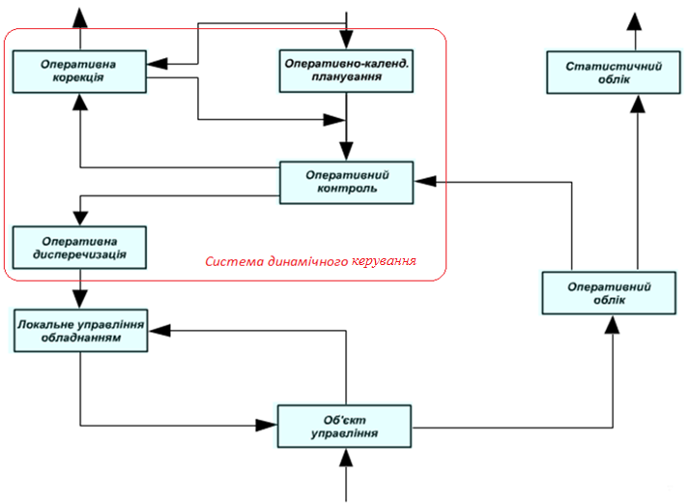
Система оперативного управління ГВС

Slide 10
Система динамічного керування ГВС
підсистема системи оперативного управління (СОУ), що відповідно до обраного підходу реалізує спланований розклад роботи технологічного устаткування в умовах динамічного виробничого середовища (за наявності невизначених подій в реальному часі).

Slide 11
Основна задача СДК ГВС
дотримання строків запуску-випуску деталей на технологічне обладнання відповідно до розробленого системою оперативного планування розкладу роботи за рахунок своєчасного транспортного обслуговування заявок, що надходять від технологічного обладнання.

Slide 12
Функціональна схема СДК

Slide 13
Синтез параметрів СДК
параметри оперативного планування - визначення ступеня повтоноти оперативного плану, основних критеріїв його ефективності та механізмів їх досягнення.
параметри оперативного контролю - визначення моменту здійснення процесу контролю та прийняття рішення про необхідність перепланування оперативної роботи виробничої системи.
параметри оперативної корекції - визначення обсягу змін, що вносяться до початкового або попередньо визначеного плану.
параметри оперативної диспетчеризації - диспетчеризації визначення основних алгоритмів утворення керуючого впливу.

Slide 14
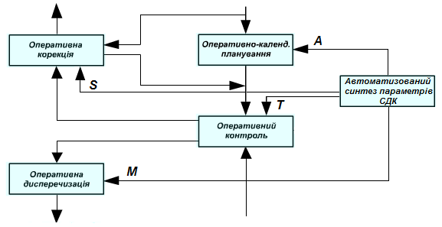
Модуль автоматизованого синтезу параметрів у СДК
до модуля оперативно-календарного планування - підхід до динамічного планування (A);
до модуля оперативної корекції – стратегія перепланування (S);
до модуля оперативного контролю – політика вибору часу перепланування (T);
до модуля диспетчеризації – метод перепланування (M).

Slide 15
Підхід до синтезу СДК на основі узагальненої концептуальної моделі
сформувати набір вирішальних класифікаційних ознак (НВКО) і створити класифікатор СДК;
побудувати логічну модель поетапного синтезу (ЛМПС) моделі СДК;
створити узагальнену концептуальну модель СДК на основі набору ітераційних процедур, що забезпечуються складом і послідовністю етапів синтезу.

Slide 16
НВКО вибору СДК
Класифікаційна ознака (НВКО) | Класифікация СДК
Підхід | Реактивне, прогнозтично-реактивне, робастне прогнозтично-реактивне та робастне превентивне.
Стратегія | Повне перепланування, корекція плану
Політика вибору часу | Періодична, подієва і гібридна
Метод | Правила диспетчеризації, евристики, метаевристики, ситуаційне управління, мультиагентні системи
Виды невизначеностей у ГВС | Пов’язані з ресурсами, пов’язані з задачами

Slide 17
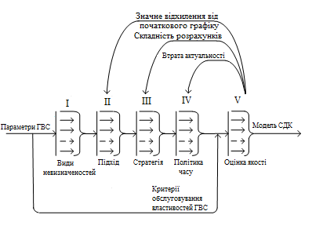
Логічна модель поетапного синтезу СДК

Slide 18
Концептуальна модель СДК
Концептуально функція СДК (Ф_{СДК}-функція) як об’єкта керування (ОК) подається декартовим добутком множин:
виду невизначеності (ВН),
підходу (П_{ДК}),
стратегії (С_{ДК}),
політики часу (ПЧ_{ДК}),
методу (М_{ДК}) динамічного керування.

Slide 19
Повний функціональний орграф процесу синтезу СДК

Slide 20
Нечітка метаідентифікації у задачах вибору СДК
Метаідентифікеація СДК – це ітераційна процедура синтезу такої СДК, яка виявиться спроможною найкращим чином задовольняти умови обслуговуваної ГВС.
Використаємо агентно-орієнтований підхід, щоб на основі створеної віртуальної моделі створити строгу узагальнену модель вибору (УМВ) СДК, що базується на гнучких інтелектуалізованих мультиагентних конфігураціях (ГІМАК) агентно-орієнтованих підсистем (АОП) для конкретних ГВС.

Slide 21
Гнучка інтелектуалізована мультиагентна конфігурація
містить агенти з функціями метаідентифікації, які реалізують механізм розподіленого динамічного виявлення “ступеня важливості” інших агентів із всілякою природою;
формує різні закони ідентифікації;
забезпечує паралельність роботи агентів різнорідних “шарів”;
реагує на зміни стану зовнішнього середовища (вихідних умов задачі) шляхом піднастроювання загального виходу у відповідності з ідентифікацією, задовольняючою поточний набір умов на вході.

Slide 22
Структура ГІМАК АОП

Slide 23
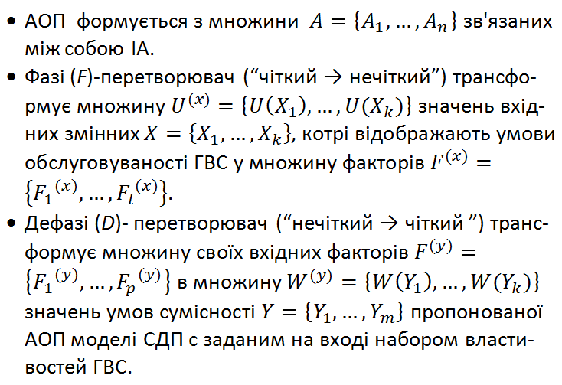
Компонентний склад АОП

Slide 24
Гнучка інтелектуалізована МАС вибору СДК
це сукупність ГІМАК АОП, в якій реалізується модель поетапного синтезу СДК з такою послідовністю їх перебирання в просторі НВКО, яка, будучи виконувана користувачем і/або внутрішнім ініціюючим джерелом, відтворює принципи агентно-орієнтованого підходу та автономно дозволяє виокремити модель/моделі СДК, здатні задовольнити критеріям обслуговування властивостей ГВС.

Slide 25
Загальна модель ГІМАС вибору СДК

Slide 26
Агентно-орієнтований вибір умов “Властивості СДК – Вимоги ГВС”
Заключна процедура поетапного синтезу СДК в ГІМАС зводиться до реляційного перебирання ФСІА умов виконання критеріїв обслуговуваності поточним вектором можливостей конкретної СДК вимог з боку ГВС.
Перша складність: формування узагальненої моделі вибору, що заснована на реляційних відношеннях.
Друга складність: кількісне визначенні вагомості реляційних зв'язків між класифікаційними ознаками, реалізується експертним рейтиновим оцінюванням альтернативних варіантів.

Slide 27
Інтерпретаційна модель вибору СДК

Slide 28
Обмеження модельованої ГВС
Розглянемо ГВС з однією з типових структурно-компонувальних схем та наступними видами невизначеностей:
Пов’язані з ресурсами:
несправність виробничих модулів;

Slide 29
Умовно оптимальна траєкторія на повному функціональному орграфі процесу синтезу СДК

Slide 30
Параметри СДК для обраної ГВС
У результаті багатоітераційного перебирання визначаємо складові параметри бажаної моделі СДК:
Вид невизначеності: В_{НР} – пов’язана з ресурсами.
Підхід : П_{ПР} – прогнозтично-реактивний.
Стратегія : С_{КП} – корекція плану.
Політика вибору часу : ПЧ_{ПД} – подієва.
Метод : М_{МАС} – мультиагентні системи.

Slide 31
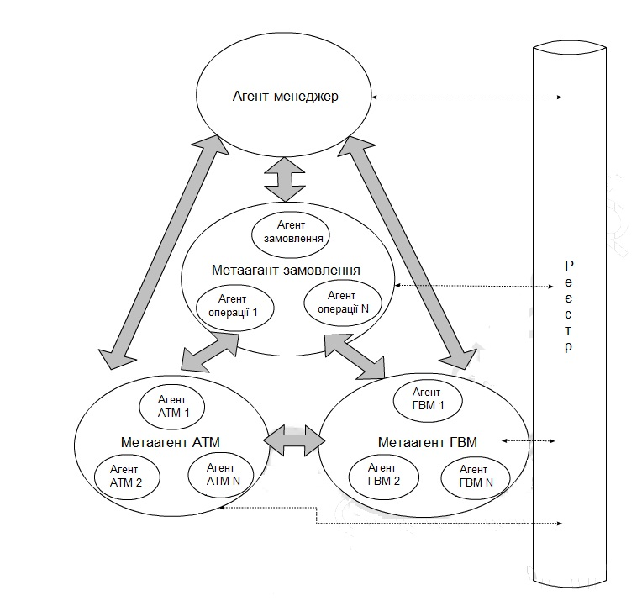
Структура МАС диспетчеризації

Slide 32
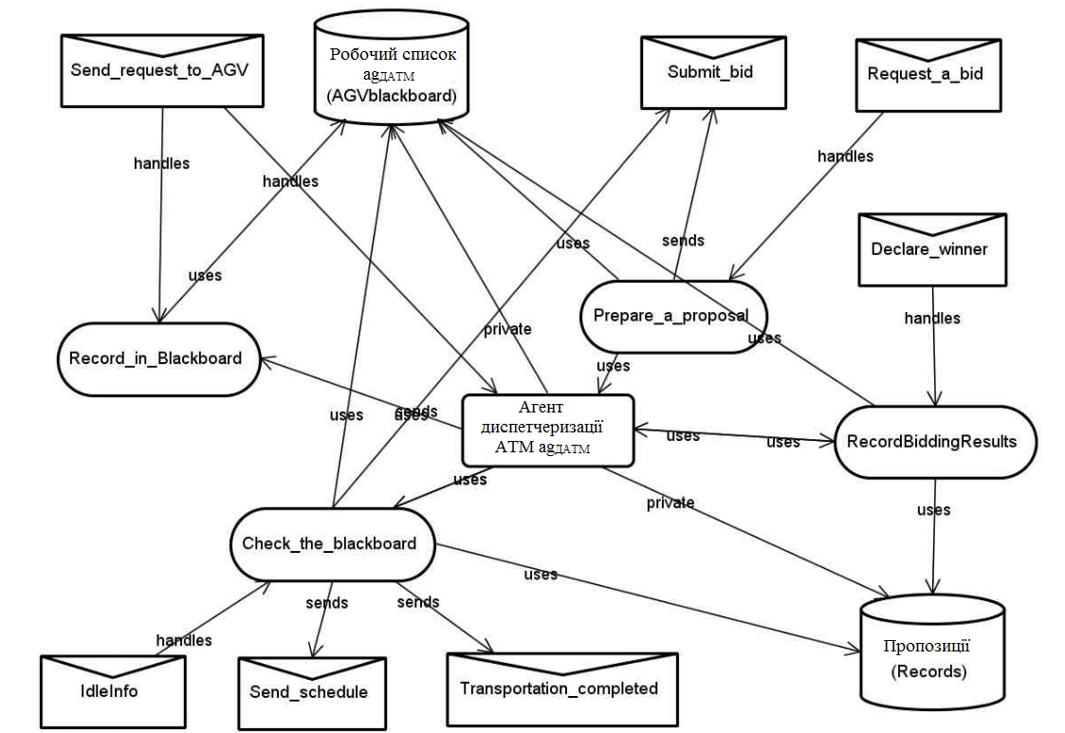
Архітектура агента диспетчеризації АТМ ag_{ДАТМ}

Slide 33
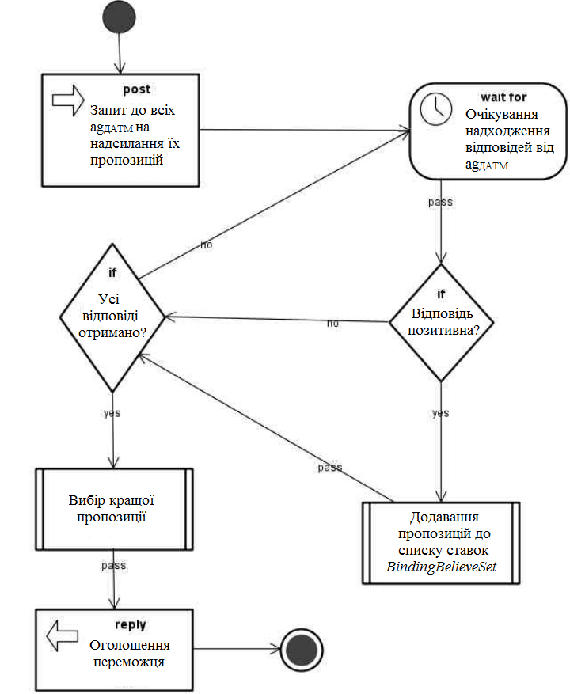
План “Оцінка ставок” на основі CNET

Slide 34
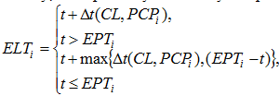
Умови вибору задачі на обслуговування на основі CNET
Вільний АДАТМ обирає наступну задачу зі списку мінімальним часом початку (ELT):
де:
ELT_{i} — найближчий час початку опрацювання задачі i;
CL — поточне розташування АТМ;
PCP_{i} — розташування точки початку обробки задачі i;
t — поточний момент часу;
Δt(..., ...) — час переміщення між двома точками маршруту;
EPT_{i} — найближчий час можливого початку обробки задачі i.

Slide 35
Недоліки МАС на основі CNET
висока тривалість переговорів між агентами;
недостатнє врахування можливих невизначеностей, що мають місце у ГВС.

Slide 36
МАС диспетчеризації на основі СНВ
АДАТМ використовує для вибору задачі транспортування систему нечіткого виведення (СНВ)
з трьома вхідними змінними:
Відстань (X1 ∈ {Далеко, Середня, Близько})
Час очікування (X2 ∈ {Короткий, Середній, Довгий})
Частота запитів (X3 ∈ {Низька, Середня, Висока})
та вихідною змінною:
Пріоритет (Y3 ∈ {Низький, Середньо низький, Середній, Середньо високий, Високий})

Slide 37
База нечітких правил СНВ
№ | Відстань | Час очікування | Частота запитів | Пріоритет
1 | Далеко | Короткий | Висока | Низький
2 | Далеко | Короткий | Середня | Середньо низький
3 | Далеко | Короткий | Низька | Середній
… | … | … | … | …
25 | Близько | Довгий | Висока | Середній
26 | Близько | Довгий | Середня | Високий
27 | Близько | Довгий | Низька | Високий

Slide 38
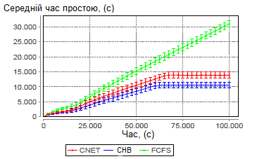
Середній час простою АТМ для різних методів у СДП

Slide 39
Дякую за увагу!

